Slide 1
Material semana 33 y 34 Matemática
Del 9 al 20 de Noviembre
Destinado para complementar los aprendizajes de Tercero Básico
Material confeccionado por
Programa de Integración Escolar
3°A Carolina Rodríguez + Estefanía Peña
3°B Marisol Gómez + Daniela García
3°C Gonzalo Díaz + Carolina Pizarro
No es necesario imprimir

Slide 2
Hoy aprenderé a : comprender paso a paso un grafico de barra y la confección de este.
Introducción al trabajo
Con mucho cariño te invitamos a realizar las siguientes actividades.
El power point está intencionado para reforzar y aclarar de una manera distinta los contenidos abordados en la guía.
Recuerda que puedes contar con nuestro apoyo mediante contacto de whatsapp
Ruta de trabajo
1. Ver video de Youtube.
2. Repaso de contenidos.
3. Pasos para resolver preguntas de un gráfico.
4. Realizar actividades
5. Desafío

Slide 3
Repasemos los contenidos.
Ingresa a Youtube y busca el video que se llama
AprendoTV- Matemática 3°básico /Capítulo 10

Slide 4
Recordemos que:
El gráfico es una representación ordenada de datos.
Sirve para hacer una comparación visual.

Slide 5
Componentes de un gráfico de barras
TÍTULO
Eje vertical
Siempre se deja un espacio entre la barras
Eje horizontal

Slide 6
Pasos para resolver las preguntas de un gráfico.
¿En qué ciudad llovió más días?
Pasos para encontrar la respuesta.
1.- Miro y encuentro la barra más alta. (En este caso la barra morada)
2.- Coloco el dedo en la barra morada y bajo hasta llegar al nombre de la ciudad, escrita en el eje horizontal. (En este caso hasta la ciudad de Valdivia)
Respuesta: En Valdivia llovió más días.

Slide 7
Pasos para encontrar la respuesta.
1.- Miro y encuentro la barra más baja. (En este caso la barra celeste)
2.- Coloco el dedo en la barra celeste y bajo hasta llegar al nombre de la ciudad, escrita en el eje horizontal. (En este caso hasta la ciudad de Antofagasta)
Respuesta: En Antofagasta llovió menos días.
¿En qué ciudad llovió menos días?

Slide 8
Pasos para encontrar la respuesta.
1.- Miro y encuentro el número 6 en el eje vertical.
2.- Encierro en una cuerda el número 6.
3.- Marco un camino desde el número 6 hasta llegar a la barra que termine en el número 6.
4.- Coloco el dedo en la barra verde y bajo hasta llegar al nombre de la ciudad, escrita en el eje horizontal. (En este caso hasta la ciudad de Punta Arenas)
Respuesta: En Punta Arenas llovió 6 días.
¿En qué ciudad llovió 6 días?

Slide 9
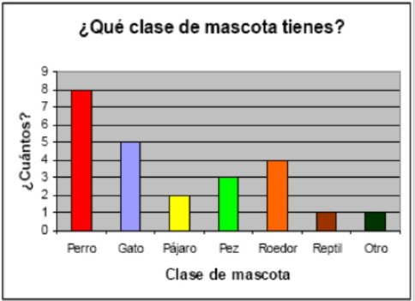
Actividad 1: Responde en tu cuaderno las siguientes preguntas asociadas al gráfico. A 24 niñas se les preguntó ¿Qué clase de mascota tienes?
1.- ¿Qué clase de mascota hay más?
2.- ¿Qué clase de mascota hay menos?
3.- ¿De qué clase de mascota hay 4?

Slide 10
Actividad 2: Responde en tu cuaderno las siguientes preguntas con mucha atención.
1.- ¿Cuántas niñas tienen gatos?
2.- ¿Cuántas niñas tienen peces?
3.- ¿Cuántas niñas tienen perros?
4.- ¿Hay más niñas que tienen reptiles o pájaros?

Slide 11
Desafío
Crea un gráfico con las respuestas que otorguen los integrantes de tu familia
Pregunta: ¿Cuántos pares de zapatos tienen los integrantes de tu familia?
_______________________________________
(Título del gráfico)
9
8
7
6
5
4
3
2
1
0
____________
Nombre Integrante 1
____________
Nombre Integrante 2
____________
Nombre Integrante 3

Slide 12
Camina dejando huellas bonitas, esas son las que perduran en la vida.
Con Cariño Programa de Integración Escolar

